Slide 1
Layout Flip-Flop D com Saída Tristate
Grupo: Nuno Rodrigues & João Ribeiro

Slide 2
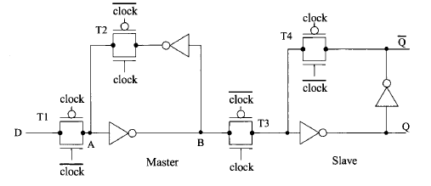
Relembrando o circuito

Slide 3
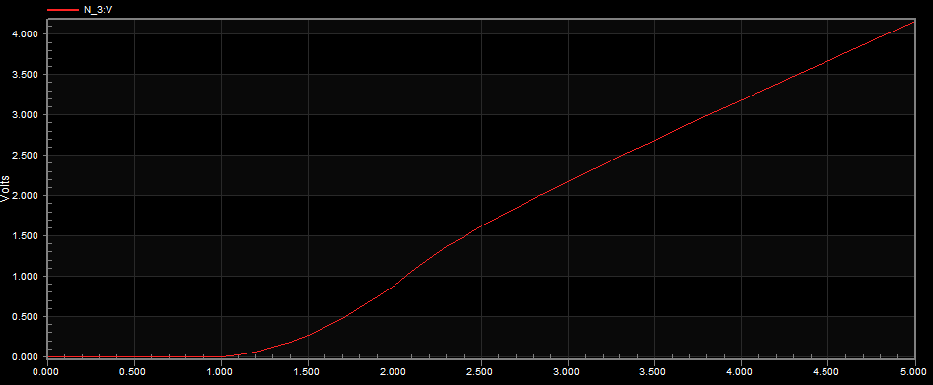
Otimizações – Funcionamento conforme VDD

Slide 4
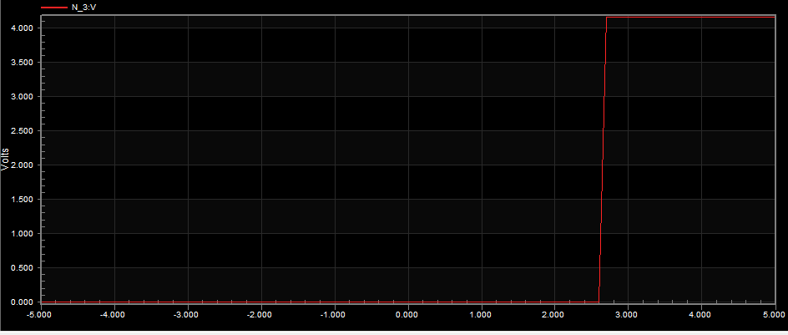
Otimizações - redimensionamento

Slide 5
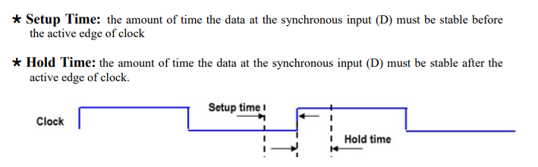
Otimizações – Tempo de setup e de hold

Slide 6
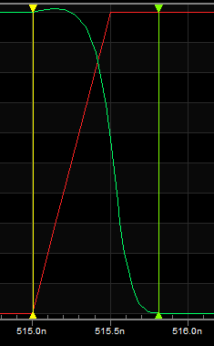
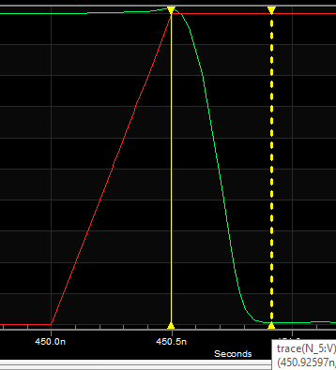
Tempo de setup e hold
Tempo de Setup (esquerda) é de 0.8ns aproximadamente, e o tempo de Hold (direita) é de 0.42ns aproximadamente.

Slide 7
Ideias Base Layout, objetivos e considerações gerais
A representação física do Flip-Flop D (com saída Tristate) obedece às Design Rules impostas em tecnologia 0.7um.
Apresentar componente a componente do circuito e, efetuar/avaliar em termos de layout, as máscaras representadas através do cross-section efetuado.
Por uma questão de otimização do circuito, diminuímos espaçamentos entre componentes e construímos o buffer em paralelo.

Slide 8
Máscaras
Na construção dos componentes em L-edit, usámos oito máscaras:
N-well
Polisilício
Zona Ativa
Overlay
N-difusão (n+) P-difusão (p+)
Contactos
Metalização

Slide 9
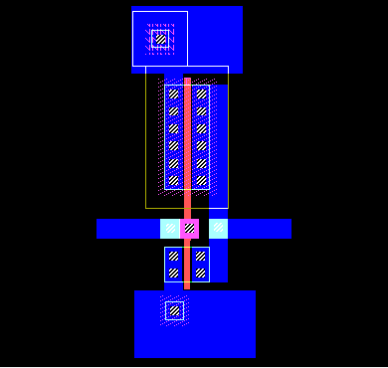
Layout Inversor

Slide 10
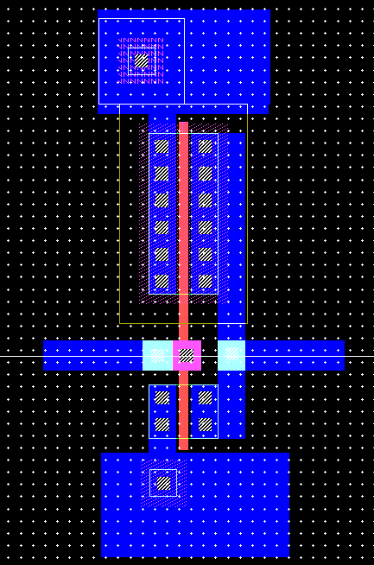
Cross section inversor

Slide 11
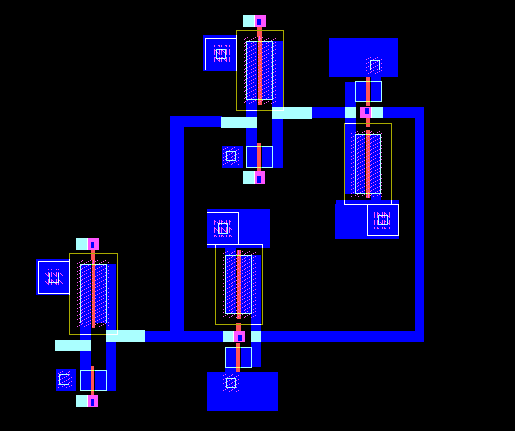
Layout Flip-flop D
Optámos por instanciar o FFD, de forma separada.
Master FFD

Slide 12
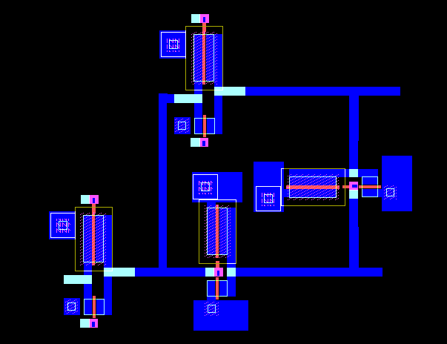
Layout Flip-flop D
Slave FFD

Slide 13
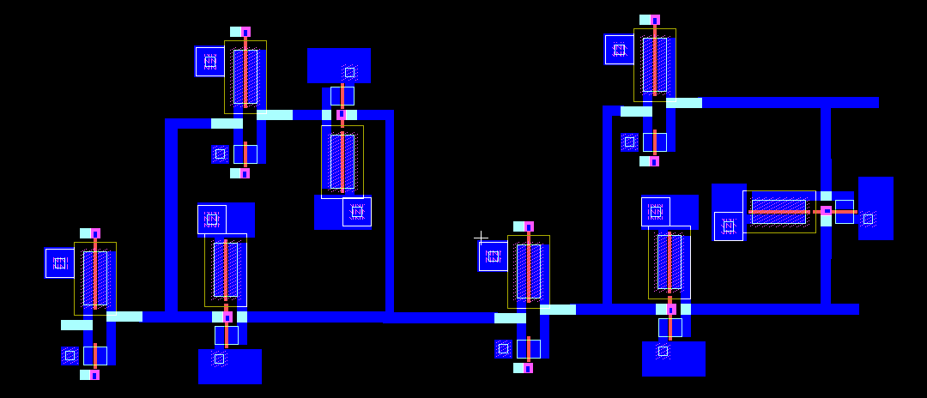
Layout Flip-Flop D (master+slave)

Slide 14
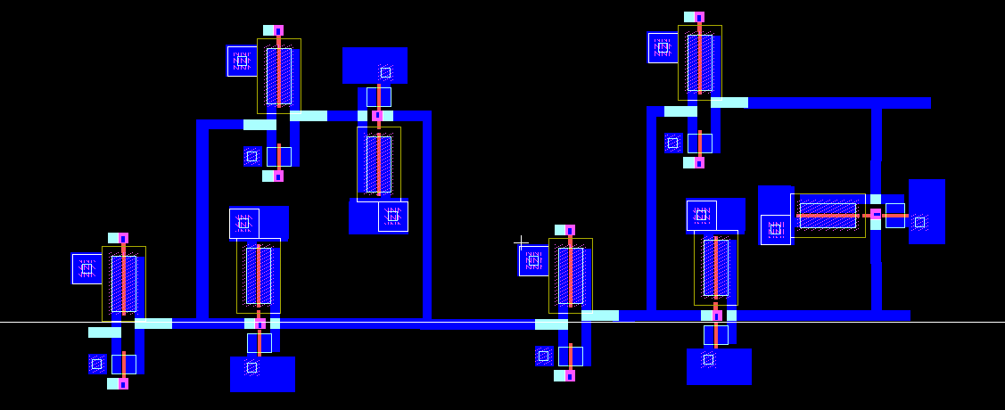
Cross section ffd (master+slave)

Slide 15
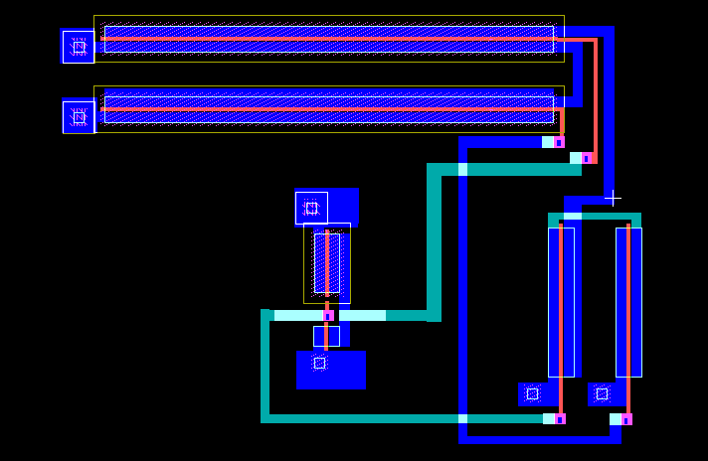
Layout Buffer TriState

Slide 16
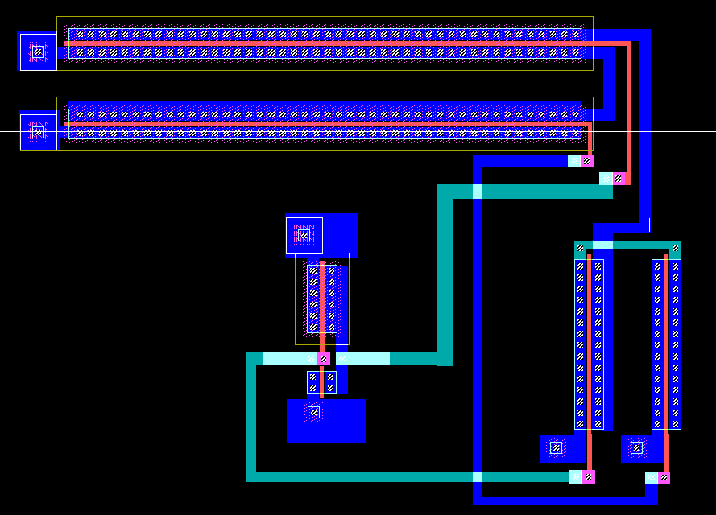
Cross section buffer tristate

Slide 17
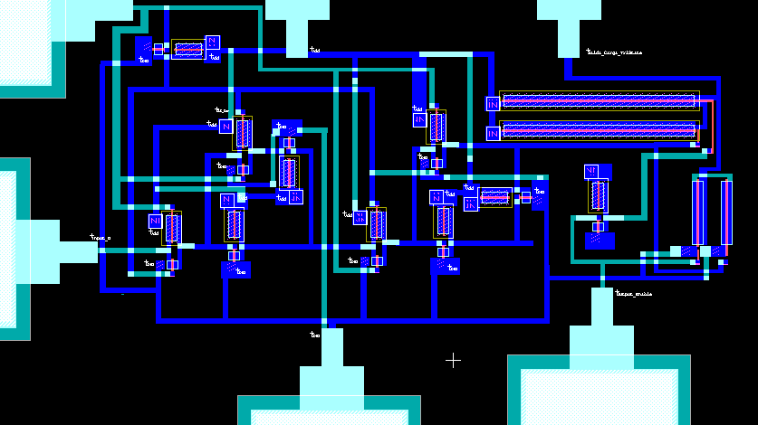
Layout Flip-Flop d SAÍDA tRISTATE

Slide 18
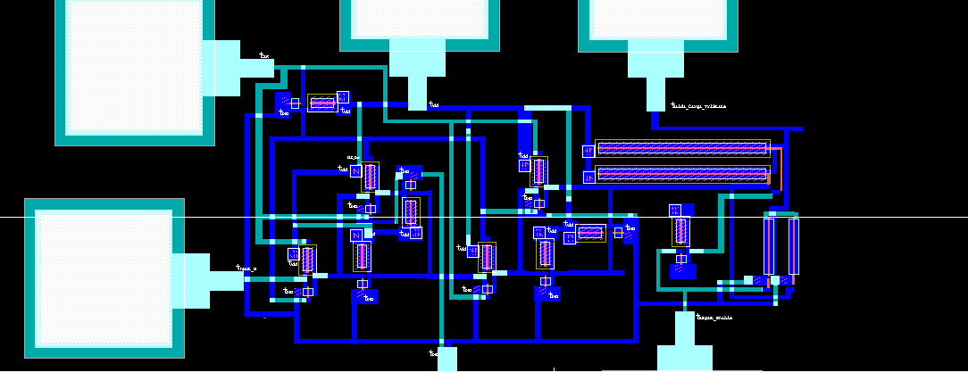
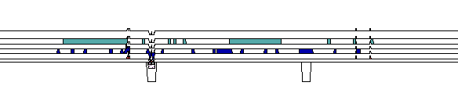
Cross section ffd com saída tristate

Slide 19
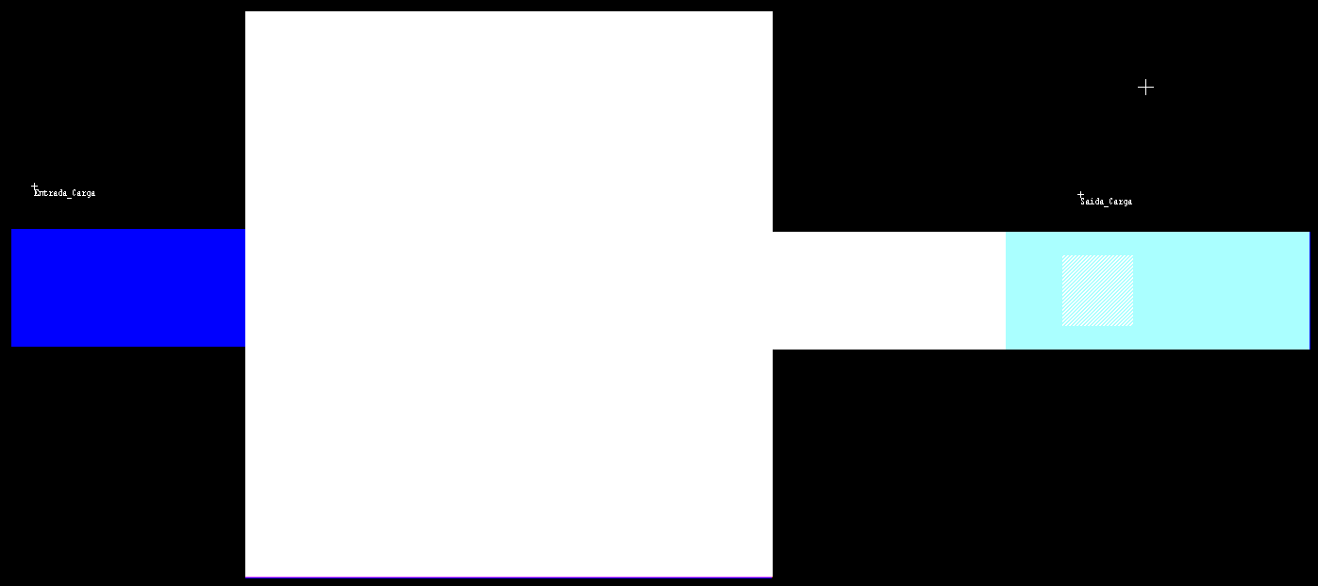
Cross section condensador

